Slide 1
Эти фигуры разбиты на группы по…..
форме
цвету

Slide 2
Какая фигура будет следующей после фиолетового квадрата?

Slide 3
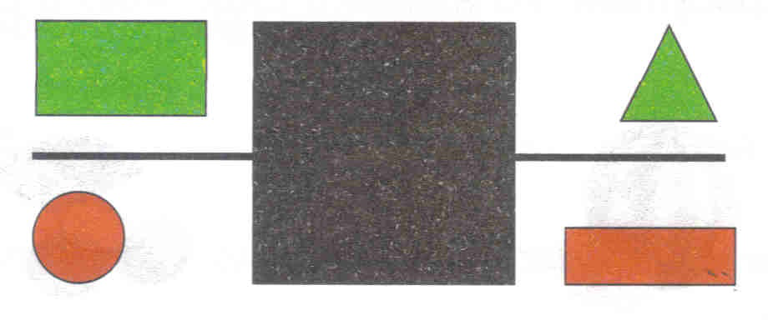
Черный ящик меняет….
размер
форму

Slide 4
Что изменилось? Соедини стрелками рисунок и соответствующий термин
количество
цвет
размер

Slide 5
Покажи стрелками, кто в каком домике живет

